Slide 1
要介護認定について
平成24年度
調査指導員養成研修
厚生労働省老健局老人保健課

Slide 2
目次
１．介護保険を取り巻く現状
２．要介護認定とは
３．データのばらつきとかたより
４．eラーニングについて
５．疑義について

Slide 3
１．介護保険を取り巻く現状

Slide 4
介護保険制度の実施状況
介護保険制度の実施状況
① ６５歳以上被保険者数の推移
･６５歳以上の被保険者数は、制度開始時から約７４２万人（３４％）増加。
 | ２０００年４月末 | ２０１１年４月末
被保険者数 | ２，１６５万人 | ２，９０７万人
（出典）介護保険事業状況報告
※2011年4月末には、陸前高田市、大槌町、女川町、桑折町、広野町、楢葉町、富岡町、川内村、大熊町、双葉町、浪江町は含まれていない。
② 要介護（要支援）認定者数の推移
･要介護認定を受けている者は、制度開始時から約２９０万人（１３３％）増加。
 | ２０００年４月末 | ２０１１年４月末
認定者数 | ２１８万人 | ５０８万人
（出典）介護保険事業状況報告
※2011年4月末には、陸前高田市、大槌町、女川町、桑折町、広野町、楢葉町、富岡町、川内村、大熊町、双葉町、浪江町は含まれていない。
③ 要介護（要支援）認定の申請件数
･要介護認定の申請件数は、制度開始時から約２２７万件（８４％）増加。
注：2004年から要介護更新認定の有効期間を最大2年としたこと、2011年から区分変更認定及び更新認定で要介護と要支援をまたいだ場合の有効期間を最大1年としたことにより、申請件数の伸びは鈍化している。
 | ２０００年度 | ２０１０年度
申請件数 | ２６９万件 | ５６３万件
（出典）認定支援ネットワーク

Slide 5
要介護度別認定者数の推移
要介護認定者の推移
５０８
計 |  | １２３％
要介護 | ５ | ９４％
 | ４ | ８６％
 | ３ | １２５％
 | ２ | １１７％
 | １ | １５１％
経過的 要介護
要支援 | ２
 | １
（単位：万人）
４６９
４８７
４５５
４４１
４３５
４１１
３８７
３４９
３０３
２５８
２１８
H12.4末
H13.4末
H14.4末
H15.4末
H16.4末
H17.4末
H18.4末
H19.4末
H20.4末
H21.4末
H22.4末
H12.4とH23.4の比較
（出典：介護保険事業状況報告）
※陸前高田市、大槌町、女川町、桑折町、広野町、楢葉町、富岡町、川内村、大熊町、双葉町、浪江町は含まれていない。

Slide 6
高齢者人口と要介護認定率（年齢階級別、2009年）
【出典】平成２１年国民生活基礎調査等

Slide 7
介護費用と保険料の推移
８．９兆円
○ 総費用
８．３兆円
７．９兆円
介護保険の総費用（※）は、年々増加
７．４兆円
６．９兆円
６．７兆円
６．４兆円
６．４兆円
６．２兆円
５．７兆円
５．２兆円
４．６兆円
３．６兆円
2000年度 2001年度 2002年度 2003年度 2004年度 2005年度 2006年度 2007年度 2008年度 2009年度 2010年度 2011年度 2012年度
(12年度) (13年度) (14年度) (15年度) (16年度) (17年度) (18年度) (19年度) (20年度) (21年度) (22年度) (23年度) (24年度)
（注）2000～2009年度は実績、2010～2012年度は当初予算。
※介護保険に係る事務コストや人件費などは含まない（地方交付税により措置されている）。
○ 65歳以上が支払う保険料 〔 全国平均 ( 月額・加重平均 ) 〕
第１期（Ｈ12～14年度） 第２期（Ｈ15～17年度） 第３期（Ｈ18～20年度） 第４期（Ｈ21～23年度） 第５期（H24～26年度）
(2000～2002) (2003～2005) (2006～2008) (2009～2011) (2012～2014)
２，９１１円
３，２９３円
（＋１３％）
４，０９０円
（＋２４％）
４，１６０円
（＋１．７％）
４，９７２円
（＋２０％）

Slide 8
今後の介護保険を取り巻く状況について
① 75以上高齢者の全人口に占める割合は増加していき、2055年には、25％を超える見込み。
 | ２００８年 | ２０１５年 | ２０２５年 | ２０５５年
75歳以上高齢者の割合 | １０．４％ | １３．１％ | １８．２％ | ２６．５％
② 65歳以上高齢者のうち、認知症高齢者が
増加していく。
③ 世帯主が65歳以上の世帯のうち、単独世帯や夫婦のみの世帯が増加していく。
（万人）
認知症高齢者数の推計（括弧内は65歳以上人口対比）
高齢世帯の推計
（括弧内は高齢世帯のうち単独世帯及び夫婦のみ世帯の割合）
（万世帯）
④ 首都圏をはじめとする都市部において、今後急速に高齢化が進む。
 | 埼玉県 | 千葉県 | 神奈川県 | 秋田県 | 山形県 | 鹿児島県
2005年時点での高齢者人口 | 116万人 | 106万人 | 149万人 | 31万人 | 31万人 | 44万人
2015年時点での高齢者人口 （括弧内は増加率） | 179万人 （+55％） | 160万人 （+50％） | 218万人 （+47％） | 34万人 （+11％） | 34万人 （+10％） | 48万人 （+10％）
8

Slide 9
「肩車型」社会へ
１９６５年
「胴上げ型」
２０１２年
「騎馬戦型」
２０５０年
「肩車型」
高齢者が
長く働ける
環境づくり
＾＾
＾＾
＾＾
＾＾
＾＾
＾＾
＾＾
- - ;
- - ;
- - ;
> <
＾＾
＾＾
＾＾
＾＾
子ども・
子育て
支援等
^ ^
0
^ ^
0
65歳以上1人に対して、
20～64歳は
9.1人
65歳以上1人に対して、
20～64歳は
2.４人
65歳以上1人に対して、
20～64歳は
1.2人（推計）
社会保障改革に
より、支え手を
少しでも増やす
努力が必要

Slide 10
２．要介護認定とは

Slide 11
介護保険制度における要介護認定制度について
趣旨
○ 介護保険制度では、寝たきりや認知症等で常時介護を必要とする状態（要介護状態）になった場合や、家事や身支度等の日常生活に支援が必要であり、特に介護予防サービスが効果的な状態（要支援状態）になった場合に、介護の必要度合いに応じた介護サービスを受けることができる。
○ この要介護状態や要支援状態にあるかどうかの程度判定を行うのが要介護認定（要支援認定を含む。以下同じ。）であり、介護の必要量を全国一律の基準に基づき、客観的に判定する仕組み。
要介護認定の流れ
○ 要介護認定は、まず、市町村の認定調査員による心身の状況調査（認定調査）及び主治医意見書に基づくコンピュータ判定を行う。（一次判定）
○ 次に保健・医療・福祉の学識経験者により構成される介護認定審査会により、一次判定結果、主治医意見書等に基づき審査判定を行う。（二次判定）
○ この結果に基づき、市町村が申請者についての要介護認定を行う。

Slide 12
要介護認定の流れ
申 請
認定調査員等による心身の状況に関する調査
主治医意見書
基本調査
（７４項目）
特記事項
要介護認定基準時間の算出
状態の維持・改善可能性の評価
（コンピュータによる推計）
一 次 判 定
介護認定審査会による審査
二 次 判 定
要 介 護 認 定

Slide 13
認定後の介護サービス利用
寝たきりや認知症で
介護サービスが必要な方
○施設サービス
・特別養護老人ホーム
・介護老人保健施設
・介護療養型医療施設
介護サービスの利用計画
介護給付
要介護１
○居宅サービス
・訪問介護 ・訪問看護
・通所介護 ・短期入所サービス
など
○地域密着型サービス
・小規模多機能型居宅介護
・夜間対応型訪問介護
・認知症対応型共同生活介護
など
（ ケ ア プ ラン ）
～
要 介 護 認 定
要介護５
要介護状態となるおそれがあり
日常生活に支援が必要な方
要支援１
要支援２
介護予防
ケ ア マネジメント
○介護予防サービス
・介護予防通所介護
・介護予防訪問介護 など
○地域密着型介護予防サービス
予防給付
要支援・要介護になるおそれのある者
○介護予防事業
・運動・口腔・栄養改善プログラム など
地域支援
事業
非 該 当
○市町村の実情に応じたサービス
※配食、見守り など
⇒介護予防・日常生活支援総合事業

Slide 14
要介護認定の申請件数
・認定者数 ５０５．９万人（平成23年3月）
・認定率 １７．２％
・新規申請件数 １４５．２万件（平成22年度）
・更新申請件数 ３９６．７万件（平成22年度）
・区分変更申請件数 ３２．０万件（平成22年度）
※認定支援ネットワークへの報告より（平成24年3月26日時点）
（ただし、全ての市町村等が送信しているわけではない）
※介護保険事業状況報告月報（暫定版）
ただし、陸前高田市、大槌町、女川町、桑折町、広野町、楢葉町、富岡町、川内村、大熊町、双葉町、浪江町は含まれていない。
※認定者数/高齢者人口（６５歳以上）
高齢者人口（総務省人口推計（Ｈ23年3月現在（概算値）））

Slide 15
要介護認定の有効期間
申請区分等 |  | 原則の 認定有効期間 | 設定可能な 認定有効期間の範囲
新規申請 |  | ６ヵ月 | ３～１２ヵ月
区分変更申請 |  | ６ヵ月 | ３～１２ヵ月
更新申請 | 前回要支援 → 今回要支援 | １２ヵ月 | ３～１２ヵ月
 | 前回要介護 → 今回要介護 | １２ヵ月 | ３～２４ヵ月
※認定有効期間の特例
現在、要介護認定の更新申請において、要支援から要介護、要介護から要支援に認定される場合は、新規申請扱いとなるため、認定有効期間は、原則６ヵ月（最大 １２ヵ月） となっている。
Notes:
よく出る質問ですが、前回要介護、今回「状態不安定」で要介護１となった場合、更新であるから、12ヶ月としてよいか？
答えは、「6ヶ月以下とするのが適当」（状態不安定＝6ヶ月以内に再認定が必要と考える状態）

Slide 16
認定調査に基づく一次判定
最終的に対象者に提供されている介助の方法
対象者の身体や認知の能力
8つの生活場面毎の介助時間の推計値を表示
身体機能・起居動作
能力
（身体能力）
（認知能力）
介助の方法
生活機能
食事の介助時間
認知機能
移動の介助時間
BPSD関連
社会生活への適応
排泄の介助時間
要介護
認定等
基準時間
清潔保持の介助時間
74項目
間接の介助時間
有無
BPSDの介助時間
一次判定
ソフト
機能訓練の介助時間
医療関連の介助時間
対象者に見られる行動の有無
要介護度
（例） 要介護認定基準時間が93.2分であるので、要介護４

Slide 17
認定調査に基づく一次判定
区分 | 要介護認定等基準時間
非該当 | 25分未満
要支援１ | 25分以上32分未満
要支援２・要介護１ | 32分以上50分未満
要介護２ | 50分以上70分未満
要介護３ | 70分以上90分未満
要介護４ | 90分以上110分未満
要介護５ | 110分以上

Slide 18
認定調査を構成する３つの調査票の役割
概況調査
  現在受けているサービスの状況（療養に関する意見を付する際に活用される場合がある）
  家族状況、居住環境、日常的に使用する機器、器械の有無等について特記すべき事項。（介護の手間など特記事項の内容を理解する際に活用される場合がある）
基本調査（74項目）
  調査項目をもとに中間評価項目得点を算出
  調査項目の選択及び中間評価項目得点より、一次判定ソフト（樹形モデル）によって要介護等基準時間を算出
特記事項
  対象者の状況を正確に把握するための情報。主に基本調査では把握できない対象者の具体的、固有な状況などを審査会に伝達する役割。

Slide 19
3つの評価軸の特徴
 | 能 力 | 介助の方法 | 有 無
主な 調査項目 | 身体の能力 （第1群を中心に10項目） 認知の能力 （第3群を中心に8項目） | 生活機能 （第2群を中心に12項目） 社会生活への適応 （第5群を中心に4項目） | 麻痺等・拘縮（第1群の9部位） BPSD関連 （第4群を中心に18項目）
選択肢の特徴 | 「できる」 「できない」 | 「介助されていない」 ～「全介助」 （介助の量ではなく、介助の方法） | 「なし」 「ときどきある」 「ある」
項目の 狙い | 本人の能力 | 最終的に提供されている介助（提供されるべき介助） | 行動の発生頻度に基づき選択(BPSD)※
特記事項 | 日頃の状況 選択根拠（判断に迷う場合） | 介護の手間と頻度 | 介護の手間と頻度 (BPSD)※
留意点 | 実際に行ってもらった状況と日頃の状況が異なる場合 | 「実際に行われている介助が不適切な場合」 | 定義以外で手間のかかる類似の行動等がある場合(BPSD)※
※麻痺等・拘縮は能力と同じ

Slide 20
介護認定審査会の３つの役割
認定調査員の調査内容の確定
  Step1:一次判定の修正・確定
介護の手間を専門職の視点から審査判定
  Step2:介護の手間にかかる審査判定
専門職からみた療養に関する意見
  Step3:療養に関する意見（有効期間を含む）

Slide 21
介護認定審査会の手順
第二号被保険者の「特定疾病」に関する確認
STEP１ 一次判定の修正・確定
STEP２ 介護の手間にかかる審査判定
状態の維持・改善可能性にかかる審査判定
STEP３ 介護認定審査会として付する意見

Slide 22
STEP１：一次判定の修正・確定
STEP１ 一次判定の修正・確定
基本調査の選択の妥当性を確認
  各調査項目の定義と特記事項や主治医意見書の記載内容から理由を明らかにして事務局に修正依頼。
  本プロセスを経てはじめて「一次判定」が確定（修正した後の一次判定が、最終的な一次判定として記録される）
基本調査項目の定義に照らして、選択された調査結果が特記事項や主治医意見書と整合性が取れているかの確認を行い、必要に応じて修正して下さい。

Slide 23
STEP１：一次判定の修正・確定
議論のポイント
  調査上の単純ミス
  日頃の状況と異なる場合【能力／有無（麻痺等拘縮）】
  より頻回な状況で選択している場合【介助の方法】
  不適切な介助と調査員が判断する場合【介助の方法】
  調査員が判断に迷った場合
  特別な医療
  障害／認知症高齢者の日常生活自立度の確認
事務局は、介護認定審査会の判断が必要と考える基本調査の項目について、介護認定審査会に検討を要請することができる。（審査会委員テキスト17ページ）

Slide 24
STEP２：介護の手間にかかる審査判定
STEP２ 介護の手間にかかる審査判定
介護の手間の多少を議論し、一次判定を変更する場合は、特記事項・主治医意見書の具体的記載を変更理由として、事務局に報告します。
通常の例よりも「介護の手間」がより「かかる」「かからない」の視点での議論
  一次判定ソフトの推計では評価しきれない部分を委員の専門性・経験に基づき合議にて判断。
  「介護の手間」が「かかる」「かからない」と判断した場合、要介護認定等基準時間も参考にしながら、一次判定の変更が必要かどうか吟味。
  特記事項・主治医意見書に基づいて審査（理由を記録することが重要）

Slide 25
STEP２：介護の手間にかかる審査判定
議論のポイント（１）
  幅のある介助量
    排尿の全介助
      オムツを使用しており、定時に交換を行っている。
      トイレで排尿しているが、すべての介助を行っているため「全介助」を選択する。強い介護抵抗があり、床に尿が飛び散るため、毎回、排尿後に掃除をしている。
    食事の一部介助
      最初の数口は、自己摂取だが、すぐに食べなくなるため、残りはすべて介助を行っている
      ほとんど自分で摂取するが、器の隅に残ったものについては、介助者がスプーンですくって食べさせている。

Slide 26
STEP２：介護の手間にかかる審査判定
議論のポイント（２）
  介護の手間に差がある
    「一人で出たがる」
      週1 回ほど、一人で玄関から自宅の外に出てしまうため、介護者は毎回のように探しに出ている。
      ほぼ毎日、一人で玄関から自宅の外に出てしまうため、介護者は毎回のように探しに出ている。
  「介助されていない」を選択していても介助がある場合
    トイレまでの「移動」（5 回程／日）など、通常は自力で介助なしで行っているが、食堂（3回／日）及び浴室（週数回）への車いすでの「移動」は、介助が行われている。より頻回な状況から「介助されていない」を選択する。

Slide 27
STEP２：基準時間の活用方法
同じ要介護度区分でも、基準時間によって推定している介護の手間の意味するところが違う。
要介護2
要介護3
要介護4
50分 70分 90分
69.8分
要介護3に
近い要介護2
71.2分
81.4分
88.6分
要介護4に
近い要介護3
要介護2に
近い要介護3
要介護3の真ん中くらい

Slide 28
状態の維持・改善可能性に関する審査判定
以下の、いずれか一つにでも該当すれば「要介護１」
  認知機能や思考・感情等の障害により予防給付の利用に係る適切な理解が困難である場合（目安として認知症高齢者の日常生活自立度Ⅱ以上）
  短期間で心身の状態が変化することが予測され、それに伴い、要介護度の重度化も短期的に生ずるおそれが高く、概ね6か月程度以内に要介護状態等の再評価が必要な場合
いずれにも該当しなければ「要支援2」

Slide 29
状態の維持・改善可能性に関する審査判定
蓋然性評価や状態の安定性は、いずれも過去の認定調査・審査会判定のデータ解析から算出されている参考情報（本人の状態と整合しているとは限らない）。
特記事項や主治医意見書の記載内容から、一次判定で表示された結果が妥当ではないと考えた場合は変更を行う。
調査項目と主治医意見書の組み合わせなどから、Ⅱ以上ある場合の蓋然性を推計
過去の審査会判定データから推定した結果
資料）介護認定審査会委員テキスト2009改訂版より

Slide 30
状態の維持・改善可能性に関する審査判定
困難・Ⅱ以上かM

Slide 31
STEP３：介護認定審査会として付する意見
STEP３ 介護認定審査会として付する意見
認定有効期間の設定及び要介護状態の軽減または悪化の防止のために必要な療養についての意見を付すことができます。
有効期間の延長・短縮
  原則：新規・区変：6ヶ月／更新：12ヶ月
  短くする／長くすることが可能
    要介護状態区分の長期間にわたる固定は、時として被保険者の利益を損なう場合あり。
    例）介護の手間の改善がみられるにもかかわらず、同じ要介護状態区分で施設入所が継続されれば、利用者は不要な一部負担を支払い続けることになる。
    すべてのケースで適切な有効期間の検討が必要。
  議論のポイント
    入退院の直後、リハビリテーション中など
    急速に状態が変化している場合
    長期間にわたり状態が安定していると考えられる場合。

Slide 32
STEP３：介護認定審査会として付する意見
要介護状態の軽減又は悪化の防止のために必要な療養についての意見
  サービスや施設の有効な利用に関して、被保険者が留意すべきことがある場合。
  専門職の集合体である介護認定審査会から被保険者や介護支援専門員に対して意見を述べることで、よりよいサービスが提供されることが期待される。
    特に、提供されている介助等が「不適切」と判断した場合は、療養に関する意見を付すことが重要。
  意見の例
    認知症の急激な悪化が見込まれるため、早急に専門医の診察を受けることが望ましい。
    嚥下機能の低下が見られるため、口腔機能向上加算がされている通所介護サービスを利用することが望ましい。
  ただし、審査会は「意見を述べる」ことはできるが、サービスの種類を直接に指定することはできない。

Slide 33
３．データのばらつきとかたより

Slide 34
要介護認定における「ばらつき」と「かたより」
レベル | 状 況 の 例 | 問 題 点 | 原因（例）
保険者内 の ばらつき | 本人の状態は変わっていないのに、申請する度に要介護度が大きく変わる。 | 調査員によって、選択の基準が異なるために、担当する調査員が変わるたびに判定が変わってしまう。 | 調査員間の判断基準のばらつき
 |  | 合議体によって審査判定基準が異なるために、担当する合議体が変わるたびに判定が変わってしまう。 | 合議体間の判断基準のばらつき
保険者 の かたより （保険者間のばらつき） | 以前住んでいた市では、要介護３だったのに、新しい街に引っ越してきたら要介護１になった。 | 審査会（保険者）ごとに調査の基準が異なるために、最終的な結果に違いがでてくる。 | 調査における独自の判断基準
 |  | 審査会（保険者）ごとに審査判定基準が異なるために、心身の状態が同じでも、最終的な結果に違いがでてくる。 | 審査判定における独自のルール
Notes:
実際には、これらの現象が組み合わさって出現する場合が大半であり、だからこそ、問題の発見・分析が難しい。

Slide 35
「ばらつき」と「かたより」のパターン
[例] ある審査会における54合議体の重度変更率の状況（全国平均を14％と仮定）
ばらつき：小さい
かたより：小さい
ばらつき：小さい
かたより：大きい
自治体の平均値
全国の平均値
A
B
ばらつき：大きい
かたより：小さい
ばらつき：大きい
かたより：大きい
C
D

Slide 36
パターン別の特徴（１）
ばらつき：小さい
かたより：小さい
ばらつき：小さい
かたより：大きい
A
B
[解釈の例]
内部研修などが充実しており、運営方法の標準化がすすめられている可能性が高い。
全国平均に近いが、そのことをもって適切な認定が行われているとは限らない。
地域単位の特殊性等がないかなどについて検討は必要。
[解釈の例]
内部研修などが充実しており、運営方法の標準化がすすめられている可能性が高い。
全国平均からはかい離しており、何らかの特殊要因（人口構造・特殊ルール）が働いている可能性が高い。
平均からかい離する理由を明らかにすることが必要。

Slide 37
パターン別の特徴（２）
ばらつき：大きい
かたより：小さい
ばらつき：大きい
かたより：大きい
C
D
[解釈の例]
結果的な平均値は全国平均には近いが、内部のばらつきが大きく、平準化が必要な状態。
外部合議体（あるいは隣接自治体等）との情報交換によって問題点や特徴を把握できることも。
また、標準化を進めた結果、タイプBに変化する可能性もあり、問題点の洗い出しが必要。
[解釈の例]
内部でのばらつきも大きく、また特定の合議体において独特のルールを採用しているために、かたよりも見られる。
Cと同様、平準化を進める過程で特殊ルールなどを用いると、適切ではないBタイプになる可能性がある。

Slide 38



認定調査のかたより①
第２群 「えん下」の選択状況
できる
見守り等
できない
全国
A県
A県B市
A県C市

Slide 39



認定調査のかたより②
第3群 「意思の伝達」の選択状況
ときどきできる
できる
できない
ほとんど不可
全国
A県
A県B市
A県C市

Slide 40

一次判定結果のかたより
非該当１
要支援２
要介護４
要支援１
要介護１
要介護２
要介護３
要介護５
全国
A県
A県B市
A県C市

Slide 41
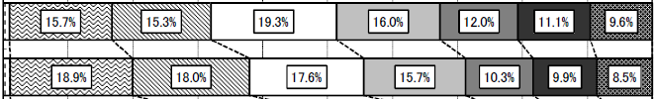
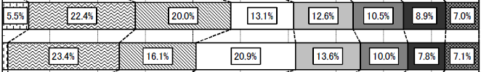
二次判定結果のかたより
非該当１
要支援２
要介護４
要支援１
要介護１
要介護２
要介護３
要介護５
全国
A県
A県B市
A県C市

Slide 42
保険者による調査項目の選択のかたより
選択状況のかたより
一次判定結果への影響
第１群-５．座位保持（能力）
一部の調査項目の選択が、保険者の独自の判断や調査員間の選択のばらつきによって特定の選択肢にかたよることで、一次判定結果に影響を与える場合もある。
第２群-５．排尿（介助の方法） ※居宅
＜某市の一次判定結果＞
第３群-２．毎日の日課を理解（能力）

Slide 43
４．eラーニングについて

Slide 44
eラーニングシステム
要介護認定適正化事業では、認定調査に関する知識を学ぶことのできるeラーニングシステム（ www.e-nintei.net ）を開設しています。
平成23年度末現在、36,454名の認定調査員が登録されています。
対高齢者10,000人比の登録者数（平成23年度末現在）
・より詳細な活用方法は、活用ガイド（※）をご覧ください。
・eラーニングシステムのID・パスワードが不明な場合は、e-nintei@nintei.netまでメールにてご連絡ください。
※本研修配布資料 eラーニングシステムの管理者画面からもダウンロード可

Slide 45
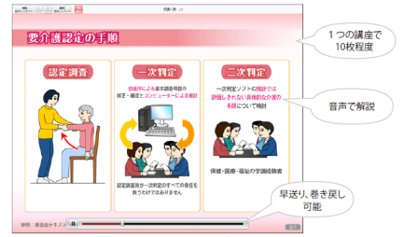
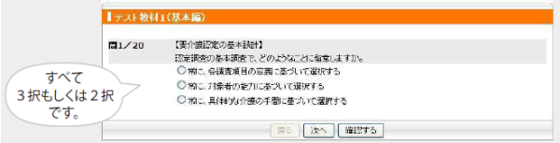
eラーニングシステムでできること
認定調査員向けeラーニングシステムは、調査員向けの学習機能と自治体職員向けのモニタリング機能により、認定調査の改善を進めることのできるシステムです。
調査員向け機能
自主的な学習ができる教材
自治体職員向け機能
調査員の理解度の把握
認定調査の基本的な考え方を学べる動画教材
「調査員単位」、「自治体単位」の両方の観点から確認が可能。
個別の調査項目の定義を学べる 問題集
教材の進捗率やテストの得点の利用データの確認が可能
研修や日常の指導で課題とすべきポイントが明確になる。

Slide 46
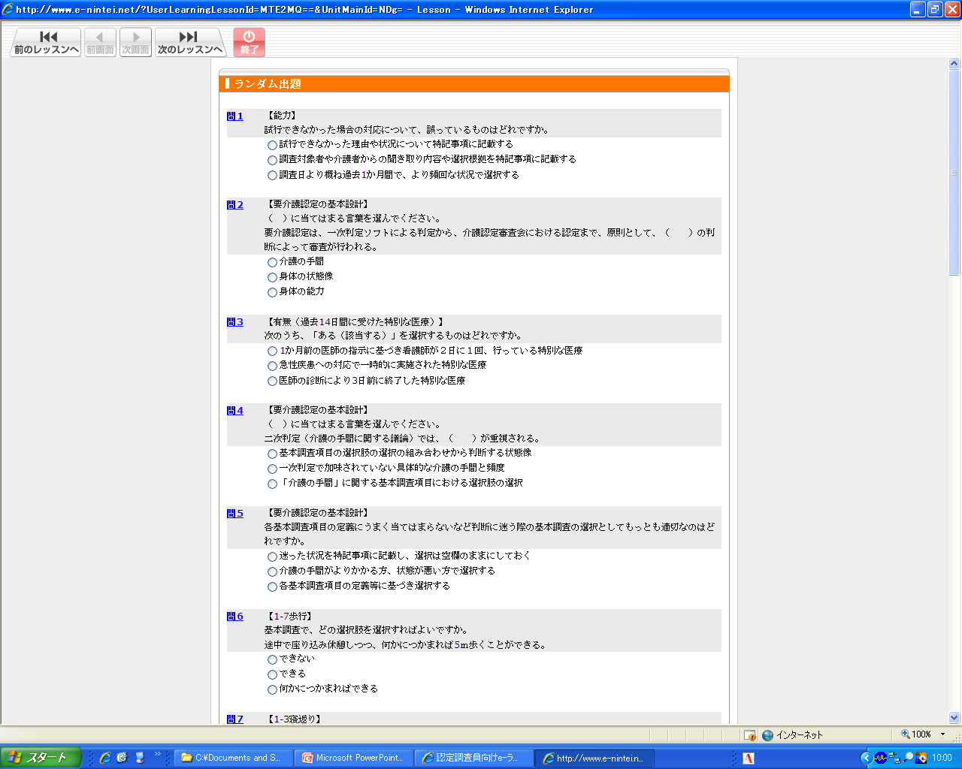
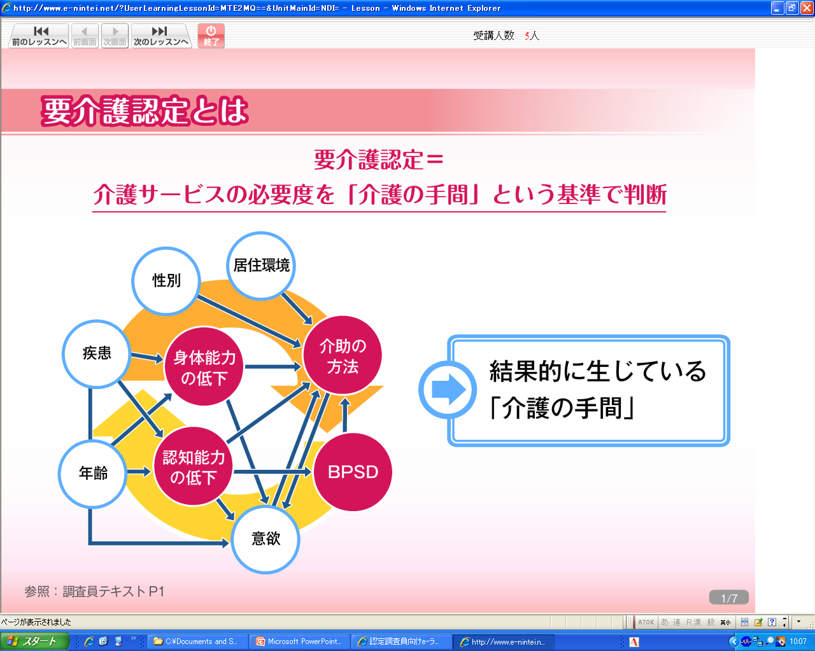
E-ラーニングシステムの教材と問題集
間違った問題は、個人別にストック可能
問題集
学習教材
画面・音声の
巻き戻し、早送り可能
46

Slide 47
eラーニングシステム活用の仕方
管理者用画面には、簡単な操作で調査員の学習履歴を分析でき、自治体の抱える課題点が分かるようになる機能があります。
この機能を活用することで、自治体内の調査の課題を改善することができるようになります。
①正答率など回答状況を確認する
管理者用アカウントでログインし、「設問別正答率を見る」の機能から回答率を確認し、間違いの多い設問を確認します。
②正答率が低い原因を考える
事務局、認定調査員、審査会委員など様々な関係者で話し合うと問題点がより明確になります。
③改善する
研修会などでテキストの当該部分を解説することや動画教材（nintei.netからダウンロード可）を利用して問題点の理解を深めることもできます。
あわせて合議体に問題点を伝えることで、一次判定修正・確定の際に注意して審査判定を行うことができるようになります。
その中で、これまでの調査・審査・研修等の中で見落としや独自のルールが設定されていないか確認することが大切です。

Slide 48

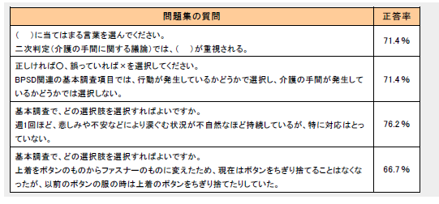
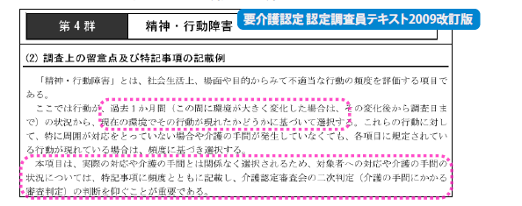
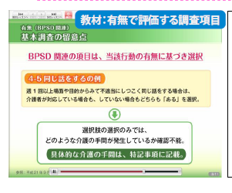
活用の具体例 課題の抽出から改善まで
②正答率が低い原因を考える
調査員、審査会委員、他自治体などに
当該項目の調査方法や特記事項の
記載に関してヒアリングします
①自治体全体の回答状況の確認
管理者画面「⑥-3 自治体別テスト平均点を見る」、「 ⑥-4 設問別正答率を見る」から自治体全体の回答状況を確認します。
有無の平均点が低い
ヒアリングの結果・・・
①BPSDの項目を介護の手間の発生で選択している調査員がいた。
②BPSDの介護の手間を特記事項に書いていない調査員が多かった。
個別の設問を見るとBPSD関連の正答率が低い
③改善する
研修会や日常の指導で、課題となっている箇所のテキストを再度確認したり、動画教材等を使用することで、正しい理解を定着させます。

Slide 49
５．疑義について

Slide 50
個別の解釈は示さない質問の例（１）
質問例
3-3 生年月日や年齢を言う
テキストｐ104に「実際の生年月日と数日間のずれであれば「できる」を選択する、とありますが、「数日間」を何日と判断すればよいでしょうか？ （３日のずれであれば「できる」に含むのか「できない」となるのか、判断に迷います。）
「数日間のずれ」というテキスト通りです。
「３日はどうか」に回答すると、「４日はどうか」、「５日はどうか」、「６日はどうか」、という質問に全て答えざるを得なくなりますが、「数日間のずれ」という現行の運用で全国的に大きなばらつきは生じていません。
判断に迷った場合は、特記に記載し審査会の判断を仰いで下さい。
考え方
Notes:
50

Slide 51
個別の解釈は示さない質問の例（２）
質問例
5-6 簡単な調理
テキストｐ144に「簡単な調理」には「即席めんの調理」が含まれるとありますが、「そうめん」は即席めんに含まれるでしょうか。また、「袋めん」は即席めんに含まれるでしょうか。
「即席めんの調理」というテキスト通りです。
「そうめん」や「袋めん」について解釈を示すと、「ひやむぎ」、「そば」等についての質問に全て答えざるを得なくなります。
判断に迷った場合は、特記に記載し審査会の判断を仰いで下さい。
考え方
Notes:
51

